Slide 1
习作
他 了
第二课时
语文·人教版·五年级下

Slide 2
目 录
01
02
.佳作引路，章法导引
.运用方法，尝试习作
03
04
.修改评议，欣赏佳作
.总结点评，誊写习作

Slide 3
佳作引路
章法导引

Slide 4
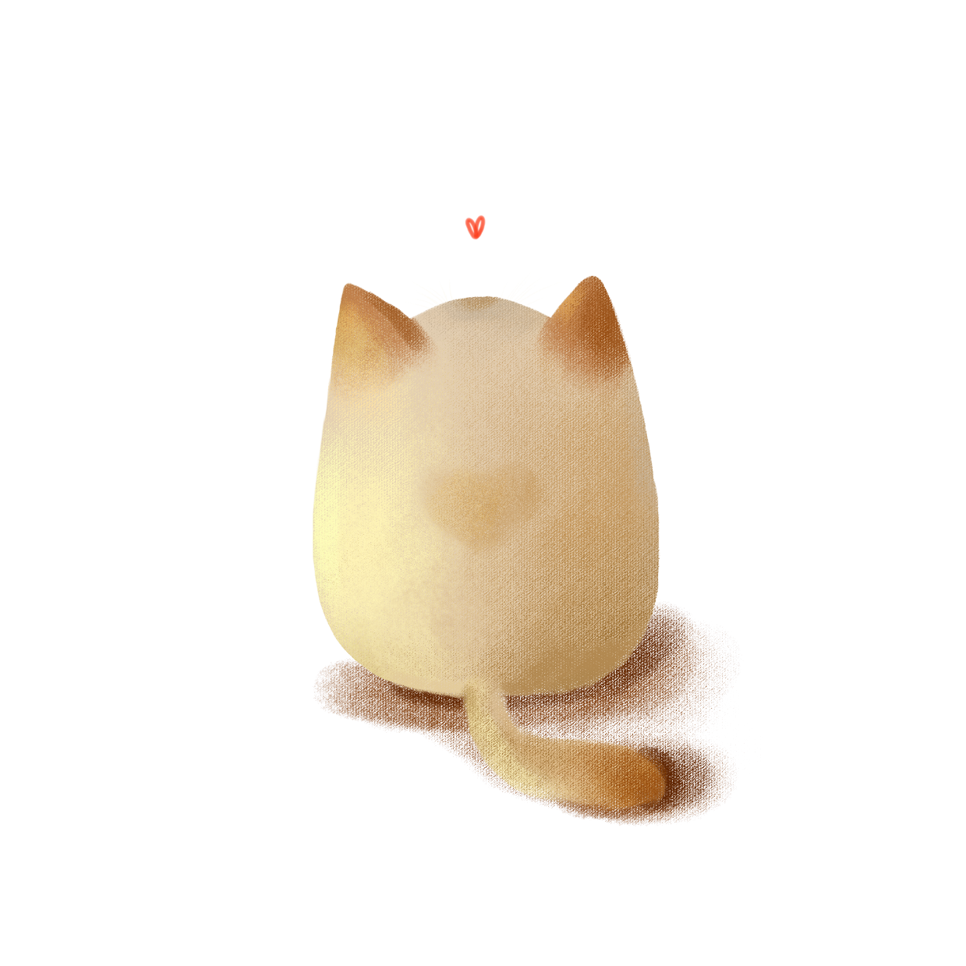
佳作引路，章法导引
1. 老师这节课先请你们来欣
赏一篇佳作，读一读，谈
一谈你的理解和想法。

Slide 5
佳作引路，章法导引
2. 引导学生从写作的内容和
写作方法两方面来评点。
这篇习作有什么值得你学
习的？

Slide 6
运用方法
尝试习作

Slide 7
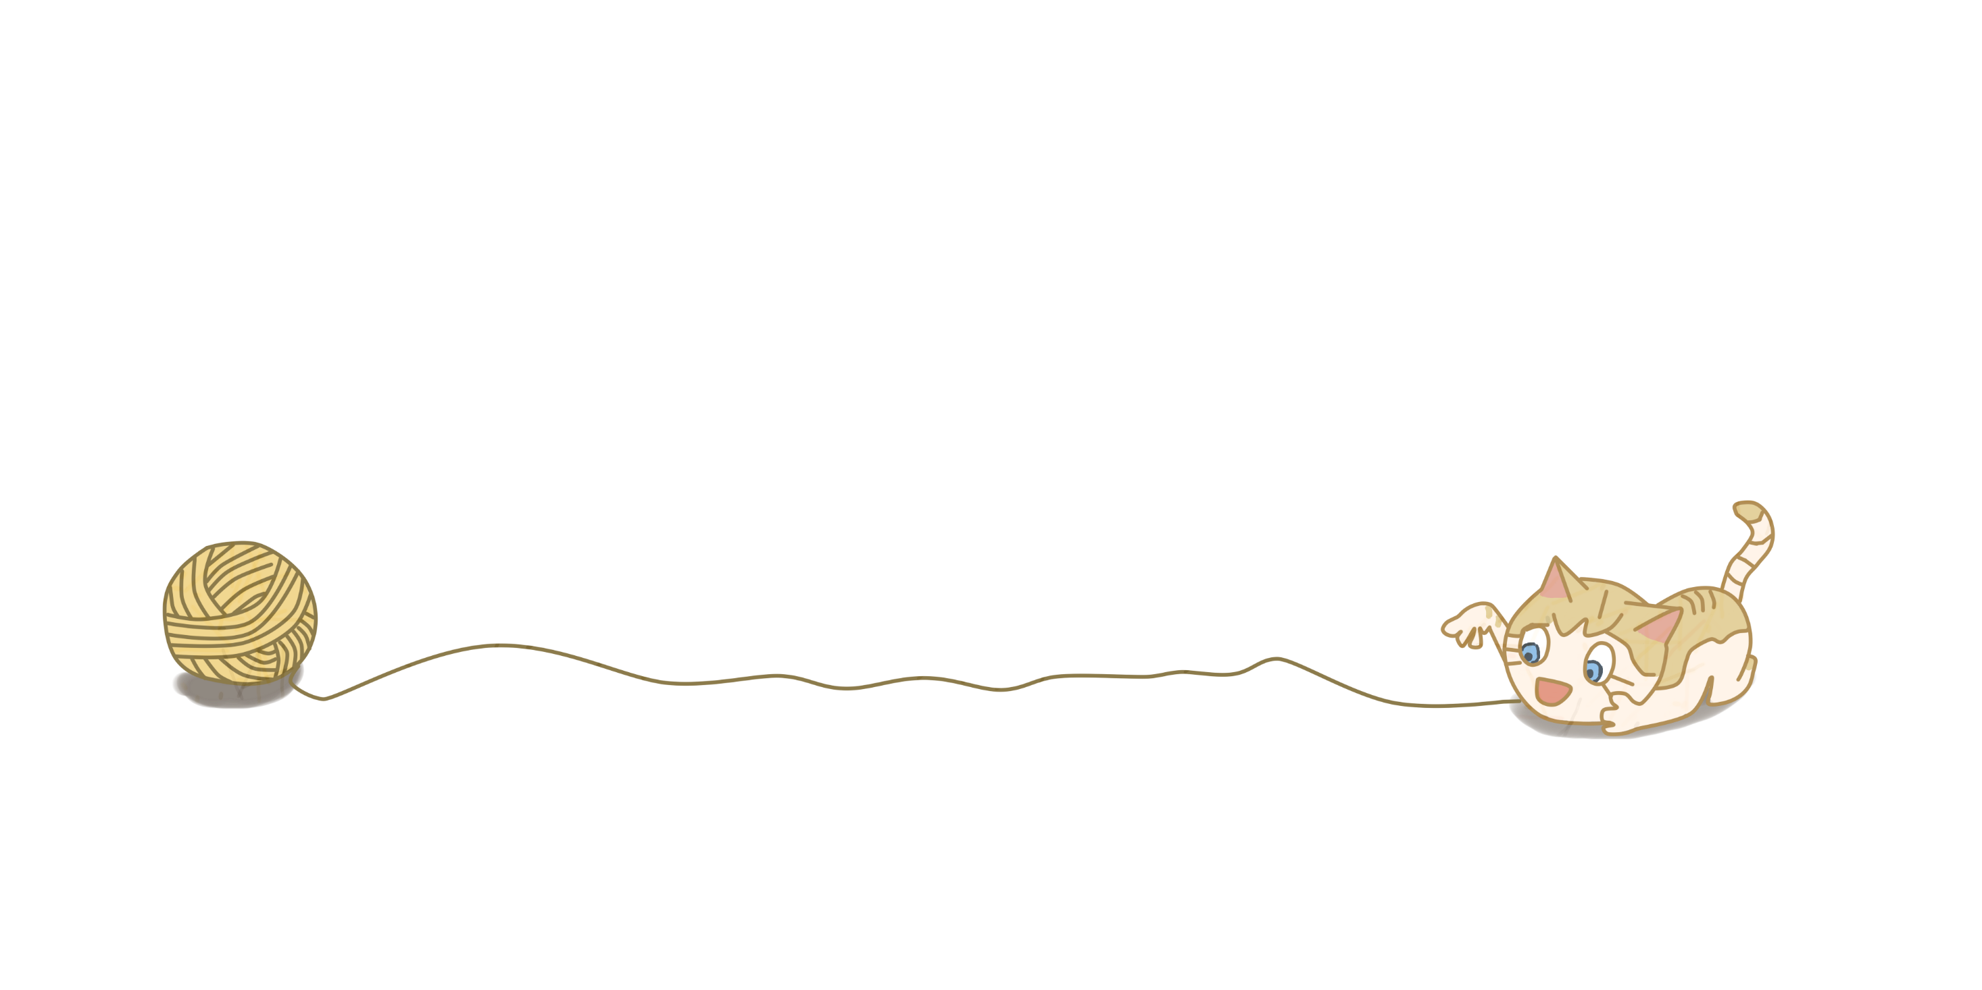
巡视指导，并了解学生的习作情况。 .
学生列好提纲，开始作文。 .

Slide 8
修改评议
欣赏佳作

Slide 9
修改步骤
错别字
不通顺的句子
啰嗦的段落
表达不清晰不准确的句子

Slide 10
引导学生先回顾本次习作的具体要求,根据习作要求同学间互评互改,发现习作中的优点和不足。小组内交流推荐优秀习作。通过欣赏佳作,增强学生的自信心,体验习作的乐趣。同时引导学生从佳作中受到启发,找出自己的不足,再次完善自己的习作。

Slide 11
欣赏佳作
全班推荐佳作，
引导学生从佳作中受到启发。
一
1、大屏幕展示佳作,师生共评改。
2、引导学生课下继续修改作品。
3、让学生谈修改习作的收获体会,
誊抄习作,引导学生把兴趣保持
下去。

Slide 12
欣赏佳作
习作讲评
二
1、肯定长处,培养自信。
2、生宣读作品,师生共赏,教师予以
鼓励和肯定,激发写作兴趣,增强
写作信心。

Slide 13
总结点评
誊写习作

Slide 14
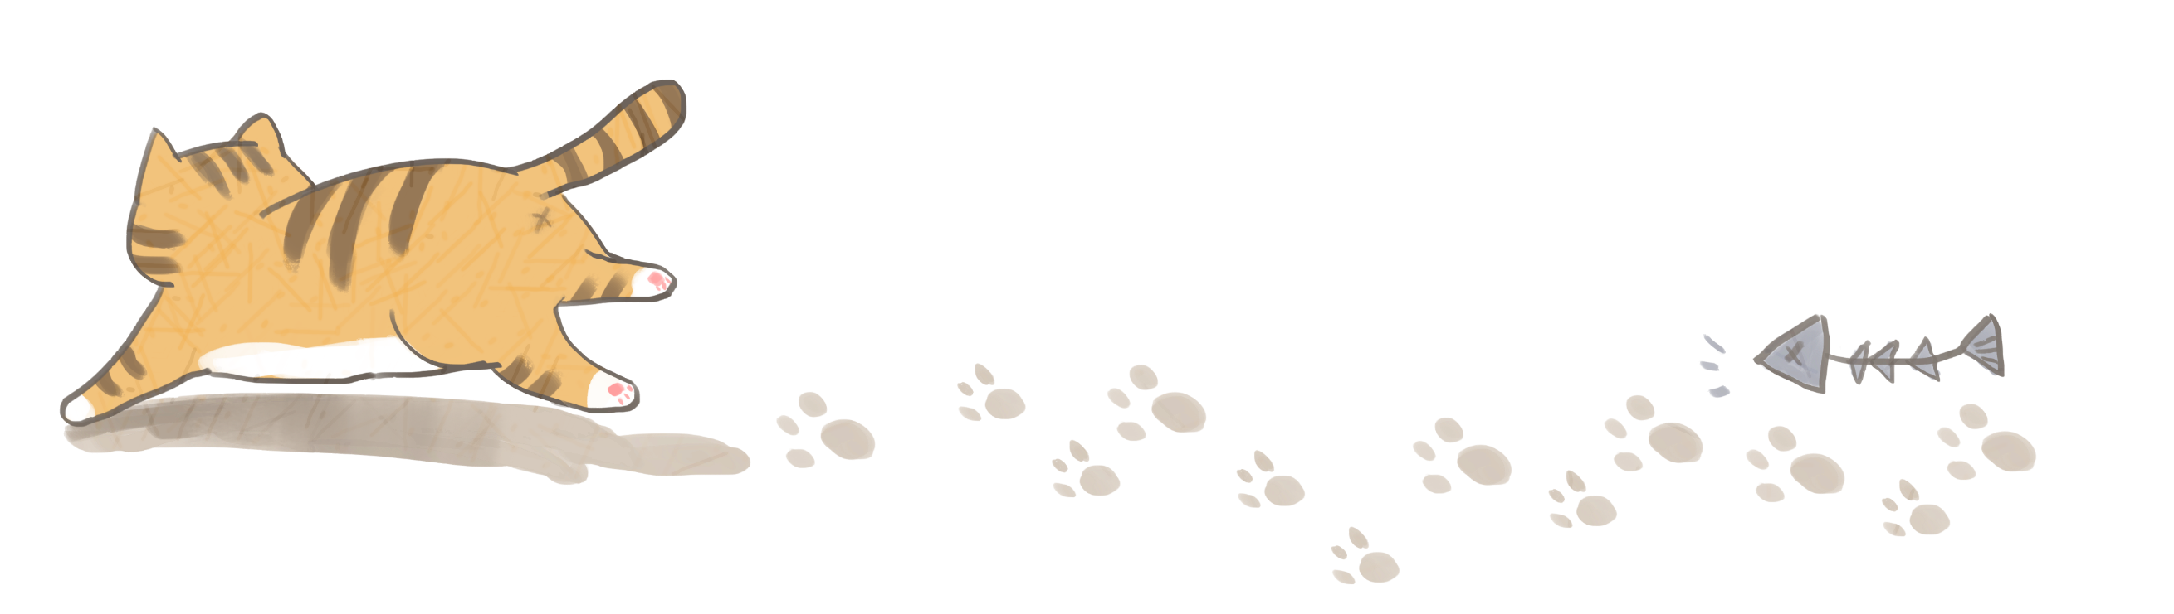
指出共同存在的问题，下次
习作注意。
表扬表现突出者，习作进步者，
给每个学生鼓励，激发
学生的写作兴趣。

Slide 15
谢谢观看

